Slide 1
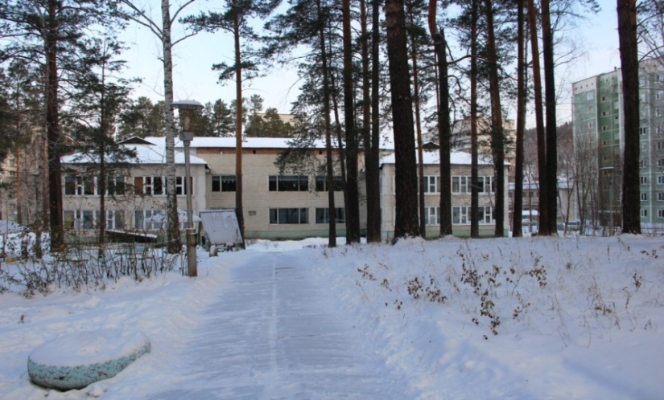
Муниципальное бюджетное дошкольное образовательное учреждение «Детский сад № 65 «Дельфин» оздоровительной и компенсирующей направленности»
YI Железногорский образовательный форум
«Организация поддержки и развития
детей с синдромом дефицита внимания и
гиперактивностью»

Slide 2
«Организация поддержки и развития детей с синдромом дефицита внимания и гиперактивностью»
Тип практики | Направление практики | На какую группу участников образовательной деятельности направлена практика
педагогическая | Построение образовательной среды ДОУ для достижения новых образовательных результатов | Воспитанники Родители Воспитатели

Slide 3
Данные статистики
дети, имеющие диагноз СДВГ:
в Великобритании от 1 до 3%
в Италии – от 3 до 10%,
в Австралии – от 7 до 10%,
в России и США проживают от 4 до 18% таких детей.

Slide 4
Ключевые слова:
Самостоятельность
Инициативность
Свобода выбора
Партнёрство
Планирование своих действий и самоконтроль над ними

Slide 5
Цель:
создание условий для развития способностей планирования своих действий и самоконтроля над ними, повышения концентрации и объема внимания.
Задачи:
снизить эмоциональное напряжение
обучить приемлемым способам выплескивания отрицательной энергии
обучить планированию своих действий, управлению собственным поведением
развивать внимание и коммуникативные навыки.

Slide 6
Основная идея практики:
Создание условий для развития способностей планирования своих действий и самоконтроля над ними, снижение эмоционального напряжения, повышения концентрации и объема внимания, развитие коммуникативных навыков посредством игровых сеансов.

Slide 7
Средства, через которые
реализуется практика:
Игровая технология
Арт-технология
Личностно-ориентированный подход
Способ оказания недирективной помощи в процессе работы с детьми
Создание РППС

Slide 8
Структура интегрированных игровых сеансов:
Закличка
Игровое время.
Закличка
Игровое время
Закличка
Игровое время
Закличка
Игровое время
Закличка
Игра с правилами
Невербальная коммуникация
Релаксация
Игра «Сороконожка»
Общий круг

Slide 9
Результаты:
2017 -2018 гг.:
улучшение свойств внимания – 73% детей
повышение усидчивости и организованности- 58%
улучшение навыков произвольности регуляции деятельности- 78%
улучшение коммуникативных навыков- 91%
2018-2019 гг.:
улучшение свойств внимания – 79% детей
повышение усидчивости и организованности- 71%
улучшение навыков произвольности регуляции деятельности- 73%
улучшение коммуникативных навыков- 85%

Slide 10
Сопровождение, которое готова обеспечить команда:
Консультационное сопровождение
Провести семинар
Предоставить методические материалы

Slide 11
Практика была представлена:
Семинар-совещание руководителей ДОУ ЗАТО г.Железногорск «Образовательная среда ДОУ как средство поддержки детской инициативы и самостоятельности» - 2018 г.
Всероссийский конкурс им Л.С. Выготского
Конкурс педагогических работников, владеющих технологиями работы с детьми, в соответствующими требованиям ГК «Росатом» «Школа Росатома» -2018 г.
Сибирский образовательный форум – 2019 г.
Конкурс профессионального педагогического мастерства «Преемственность и инновации в образовании» - 2019

Slide 12
Спасибо за внимание!

